Slide 1
Vzory, světci, hrdinové

Slide 2
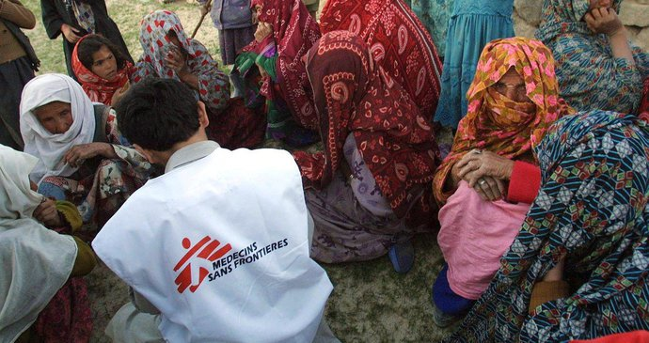
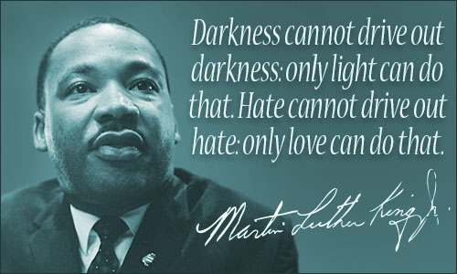
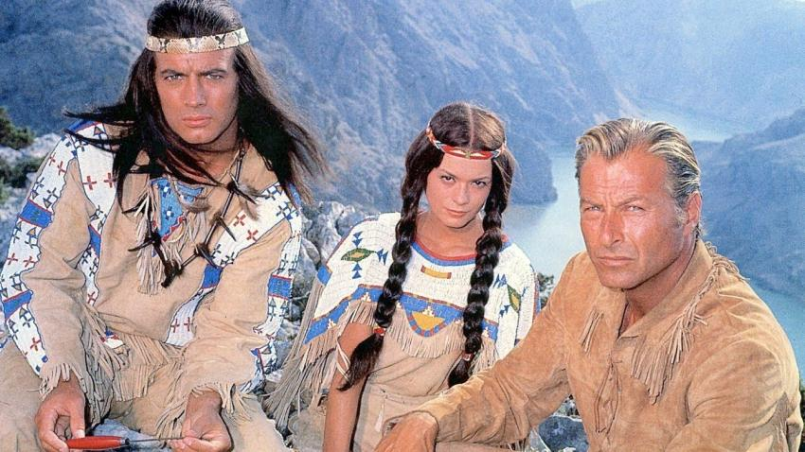
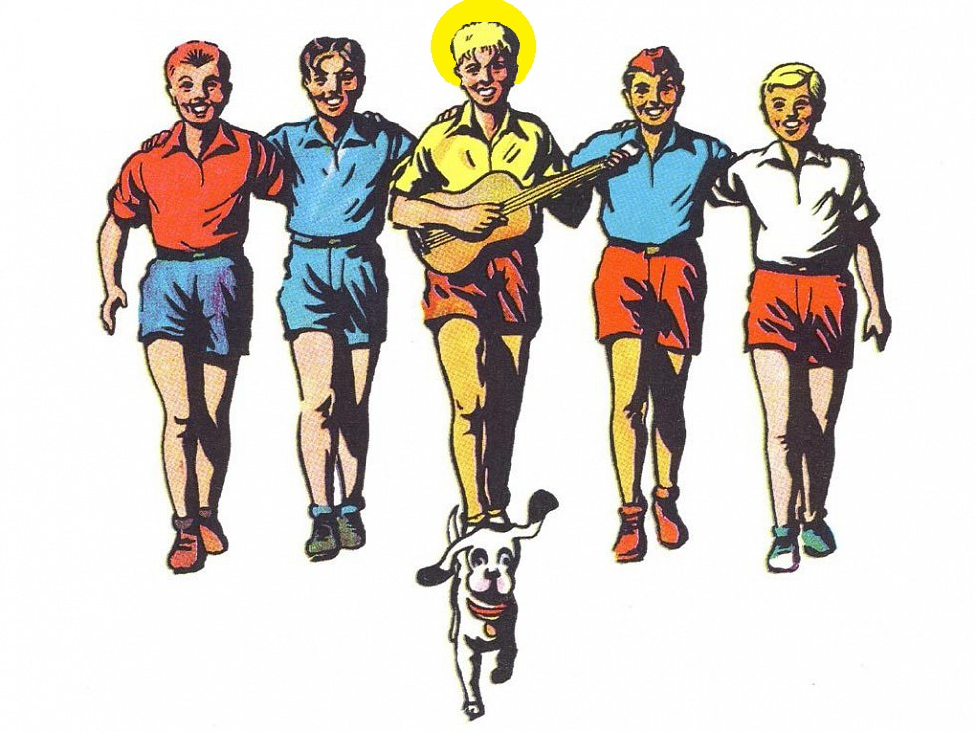
Vzory – pozitivní, nebo negativní?

Slide 3
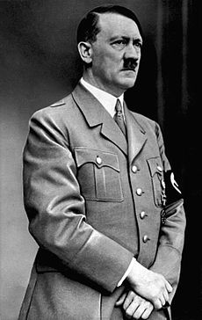
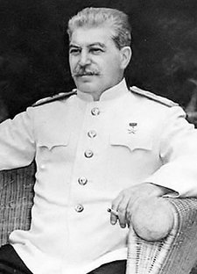
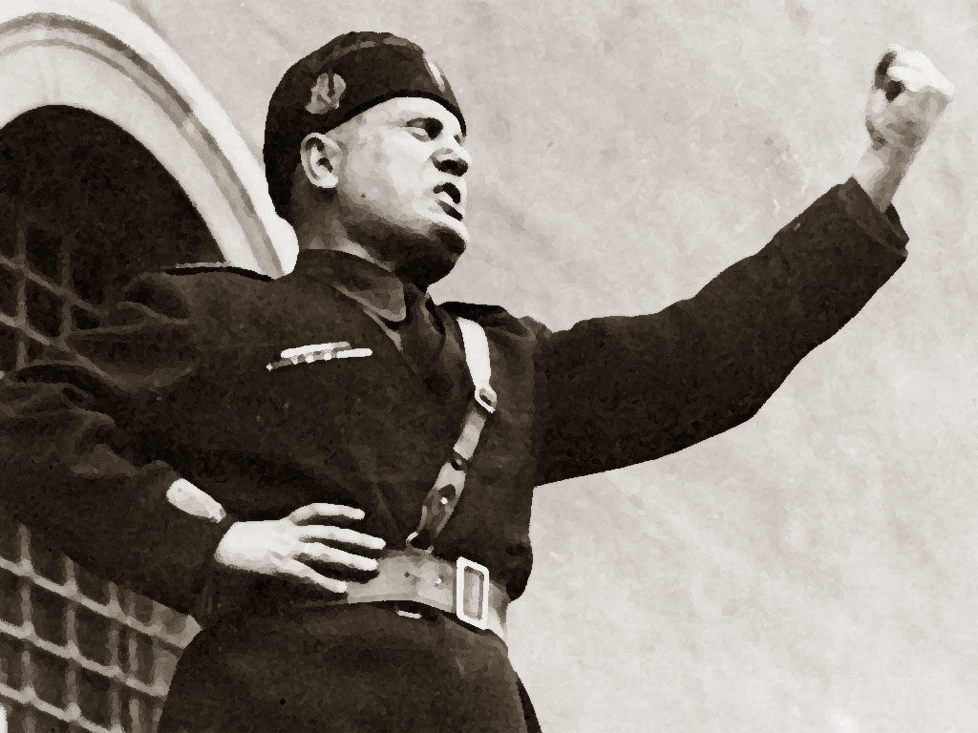
Vzory – pozitivní, nebo negativní?

Slide 4
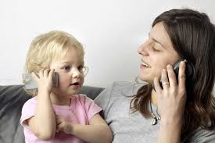
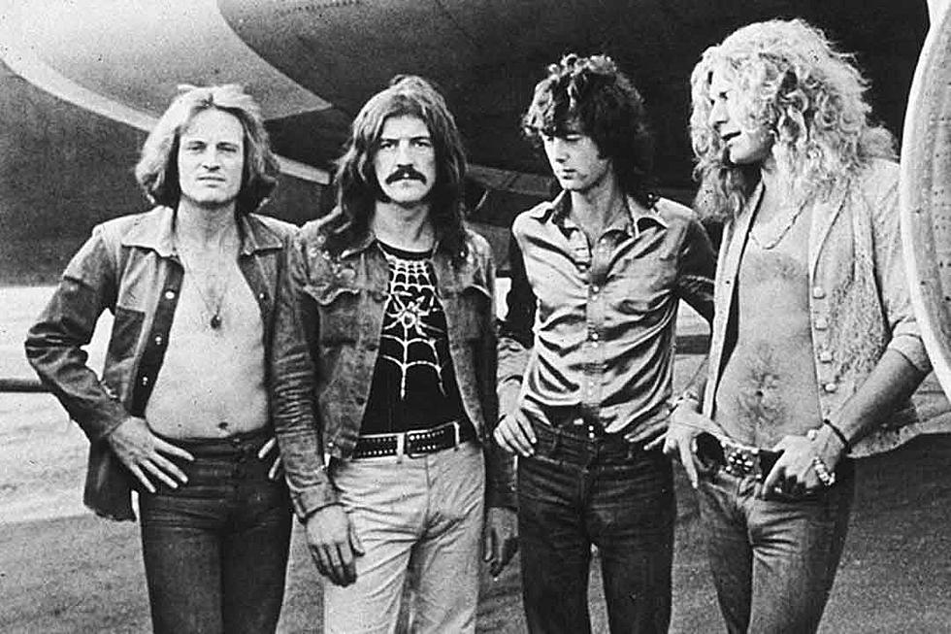
Napodobování v různých oblastech života

Slide 5
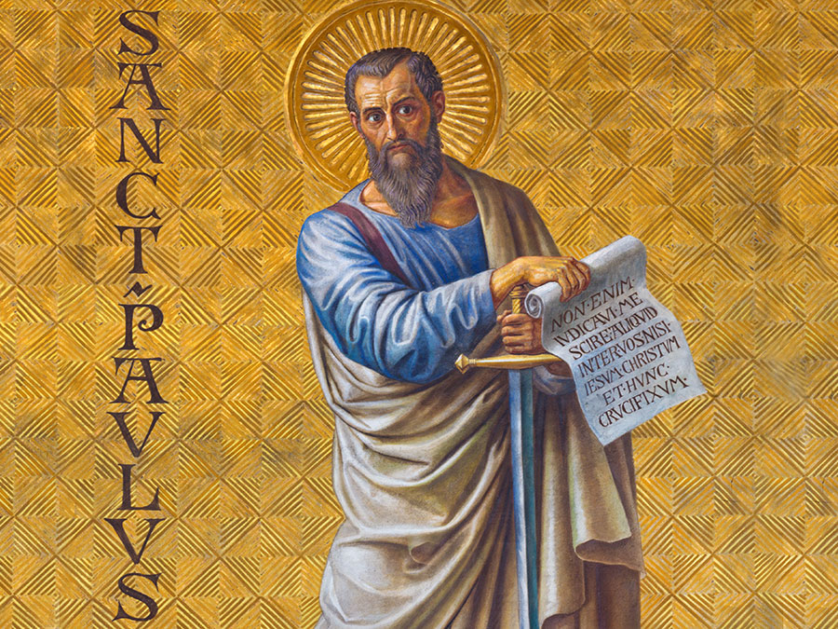
Světci a hrdinové
Romano Guardini: „Světec je jednoduše člověk, kterému Bůh dal sílu k tomu, aby hlavní přikázání (= lásku k Bohu) přijal s naprostou vážností, hluboce mu porozuměl a plnil je s vypětím všem sil.“
Apoštol Pavel: jako svaté označuje všechny věřící
Kult svatých, nejen následování
Šokující stránka svatých
Svatí a reformace
Andrew Michael Flescher: svatí vs. hrdinové

Slide 6
František z Assisi

Slide 7
Základní biografické údaje
*1181 či 1182 v Assisi jako Giovanni Bernardone
1206 Františkovo obrácení (výzva Ukřižovaného v kostele sv. Damiána)
1209 František získává první druhy
1210 František obdrží v Římě ústní souhlas Inocence III. k první Řeholi menších bratří
1224 František je na hoře La Verna obdařen stigmaty
1225 nemocný František píše Píseň bratra Slunce
1226 František umírá v Porciunkule
1228 Františka kanonizuje Řehoř IX.

Slide 8
František jako inspirace – Leonardo Boff

Slide 9
Laudato si’ (2015)
Nechci v této encyklice pokračovat, aniž bych zmínil jeden krásný a podnětný příklad. Zvolil jsem si jeho jméno, jeho vedení a inspiraci ve chvíli zvolení římským biskupem. Věřím, že František je povýtce příkladem péče o to, co je slabé, a také příkladem radostné a autenticky žité integrální ekologie. Je svatým patronem všech, kdo studují a pracují na poli ekologie; oblíbili si jej i mnozí nekřesťané. Projevoval zvláštní pozornost k Božímu stvoření a vůči chudým a opuštěným. Měl rád a byl oblíben pro svoji radost, velkorysou oddanost a svoje všeobjímající srdce. Byl mystikem a poutníkem, který žil v jednoduchosti a obdivuhodné harmonii s Bohem, s druhými, s přírodou a sám se sebou. V něm je patrné, do jaké míry jsou neoddělitelné starost o přírodu, spravedlnost ve vztahu k chudým, nasazení ve společnosti a vnitřní pokoj.

Slide 10
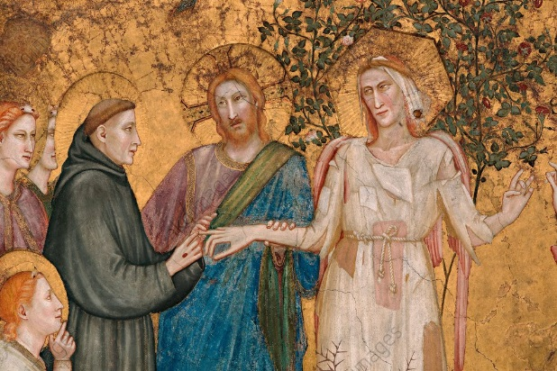
Chudoba (paupertas)
Alegorie chudoby (sv. František se žení s Chudobou), Giotto di Bondone (asi 1266–1337).

Slide 11
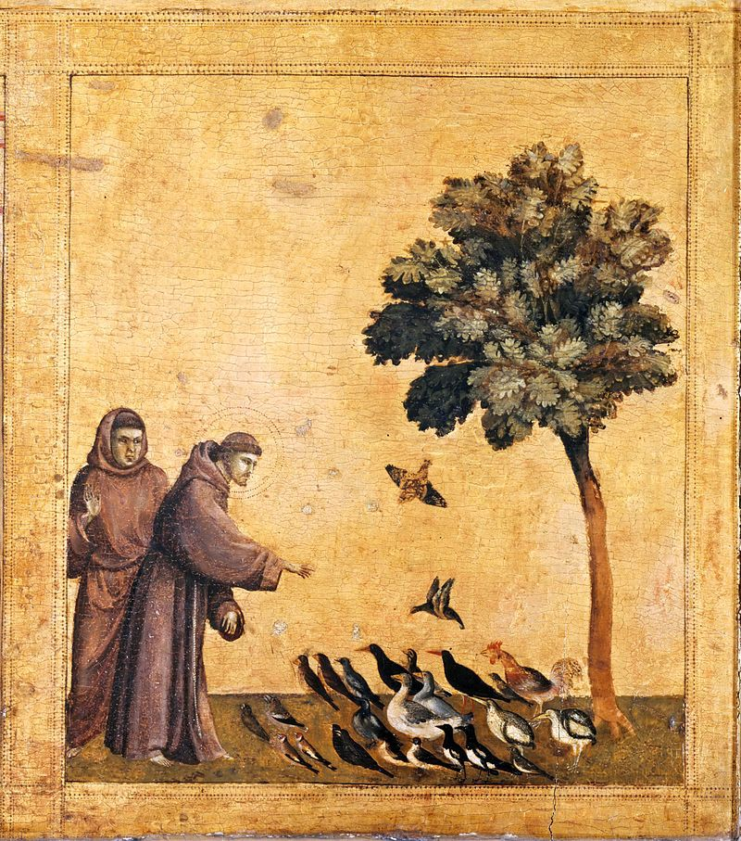
František a příroda
Giotto di Bondone, přibližně 90. léta 13. století

Slide 12
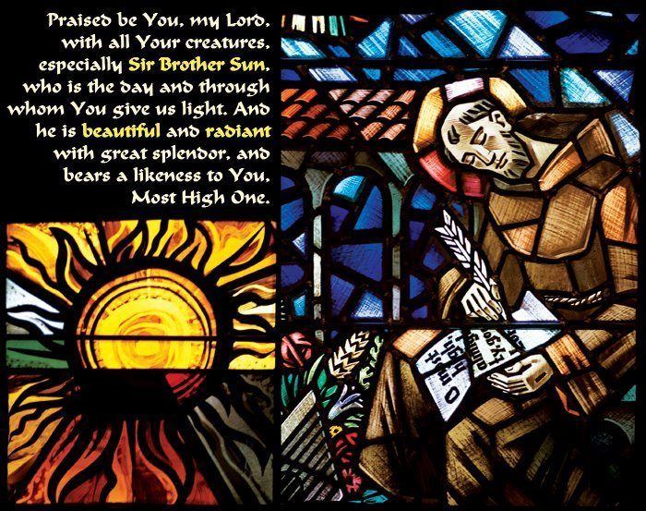
Píseň bratra Slunce
Nejvyšší, všemohoucí, dobrý Pane, tobě patří chvála, sláva, čest a každé dobrořečení. Náleží jen tobě, Nejvyšší, a žádný člověk není hoden vyslovit tvé jméno. Buď pochválen, můj Pane, spolu se vším svým stvořením, především s panem bratrem Sluncem, jenž je dnem a skrze něhož nám dáváš světlo. A on je krásný a září velikým jasem; tvým, Nejvyšší, je obrazem. Buď pochválen, můj Pane, za sestru Lunu a za hvězdy, na nebi jsi je stvořil jasné, vzácné a krásné. Buď pochválen, můj Pane, za bratra vítr, za vzduch a oblaka, za jasnou oblohu a každé počasí, jímž dáváš svým tvorům obživu. Buď pochválen, můj Pane, za sestru vodu, která je moc užitečná, pokorná, vzácná a čistá. Buď pochválen, můj Pane, za bratra oheň, kterým osvětluješ noc, a on je krásný, veselý, silný a mocný. Buď pochválen, můj Pane, za naši sestru, matku Zemi, která nás živí a stará se o nás a vydává rozličné plody s pestrými květy a bylinami. Buď pochválen, můj Pane, za ty, kdo odpouštějí pro tvou lásku a snášejí křehkost a trápení. Blaze těm, kdo to snášejí pokojně, neboť tebou, Nejvyšší, budou korunováni. Buď pochválen, můj Pane, za sestru smrt těla, které žádný živý člověk nemůže uniknout. Běda těm, kdo zemřou ve smrtelných hříších; blaze těm, které nalezne ve shodě s tvou nejsvětější vůlí, protože druhá smrt jim neublíží. Chvalte mého Pána a dobrořečte mu, děkujte mu a služte mu s velkou pokorou.

Slide 13
František – problematický vzor?
„Jeho životní styl byl odříkavý, z hlediska některých dnešních měřítek dokonce patologický. Jeho chování bylo občas bizarní. Většina těchto rozměrů jeho života bývá přehlížena nebo rychle přecházena – a často oprávněně. František je uchováván v paměti a oslavován hlavně kvůli šíři a hloubce své lásky, obzvláště k chudým, nemocným (např. malomocným) a jiným životním formám (zvířatům a rostlinám).“

Slide 14
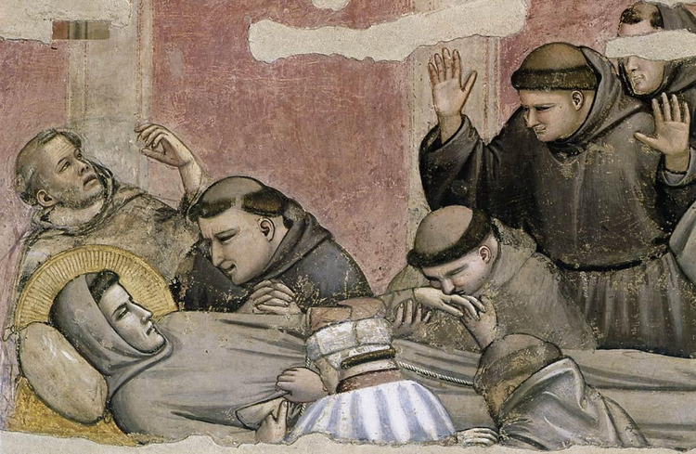
Okružní list bratra Eliáše
Pro nás však zůstává jen žal, protože jsme zůstali bez něho, obklopeni temnotou a přikryti stínem smrti … František byl opravdu světlem, bratrem a otcem – nejen nám, kteří jsme žili týmž způsobem života, ale i těm, kteří byli daleko. Byl světlem, rozžatým Světlem pravým, které osvěcuje všechny, kdo jsou v temnotách a ve stínu smrti, a řídí jejich kroky na cestu pokoje. Byl jasným poledním světlem. V jeho srdci zářilo nebeské světlo a z jeho vůle vykřesalo plameny lásky.

Slide 15
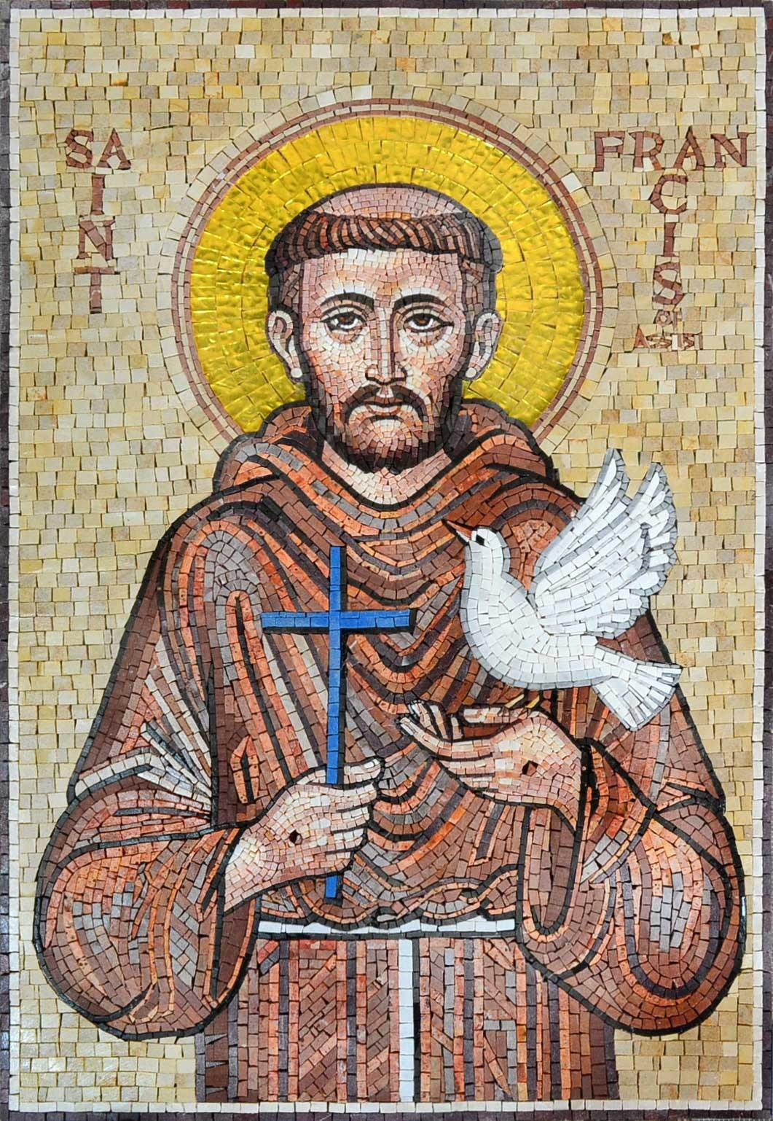
V čem může být František vzorem/inspirací pro nás?
Prorocké symbolické jednání
Antikonzumní postoj
Pokora/naslouchání přírodě
Láskyplná pozornost k celku světa
Neodsuzování druhých
Radost

